Slide 1
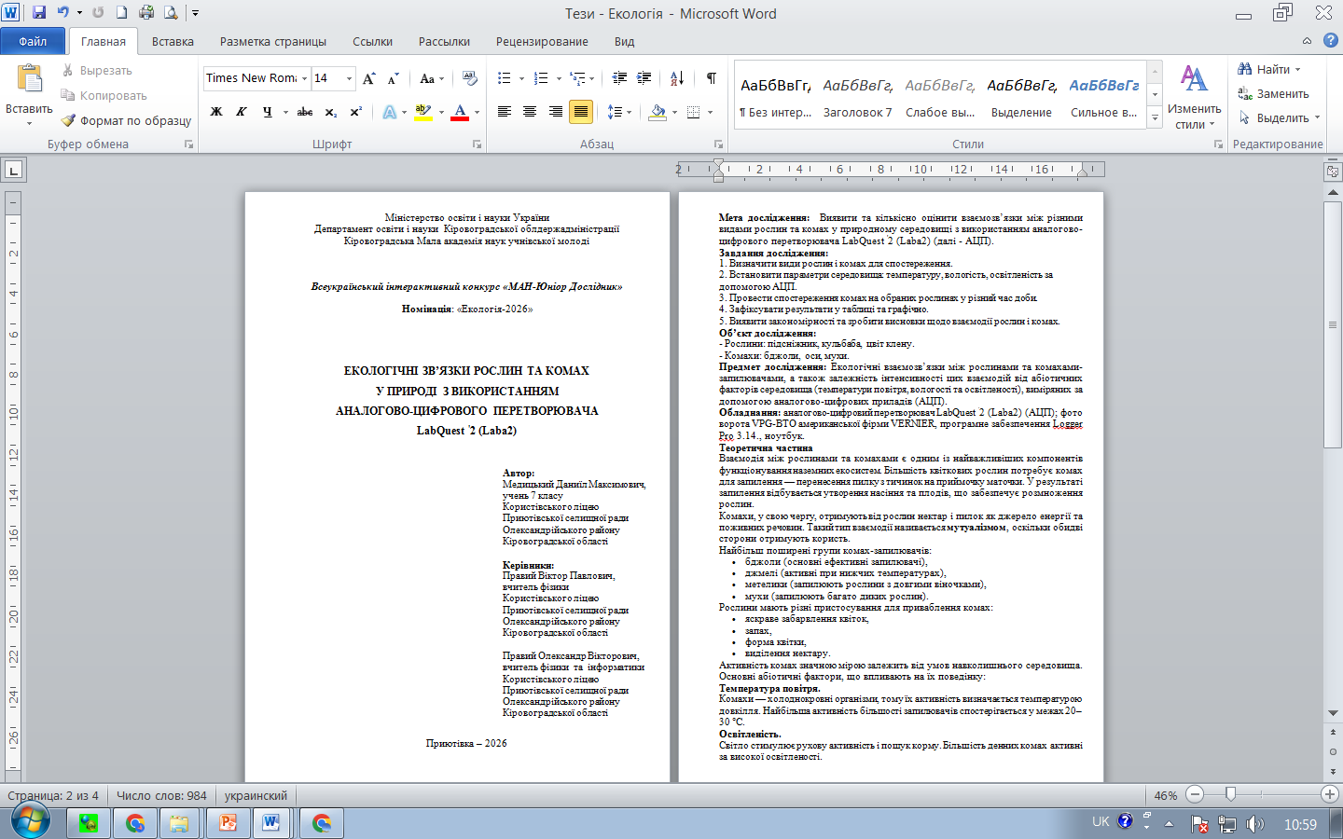
ЕКОЛОГІЧНІ ЗВ’ЯЗКИ РОСЛИН ТА КОМАХ
У ПРИРОДІ З ВИКОРИСТАННЯМ
АНАЛОГОВО-ЦИФРОВОГО ПЕРЕТВОРЮВАЧА
LABQUEST '2 (LABA2)

Slide 2
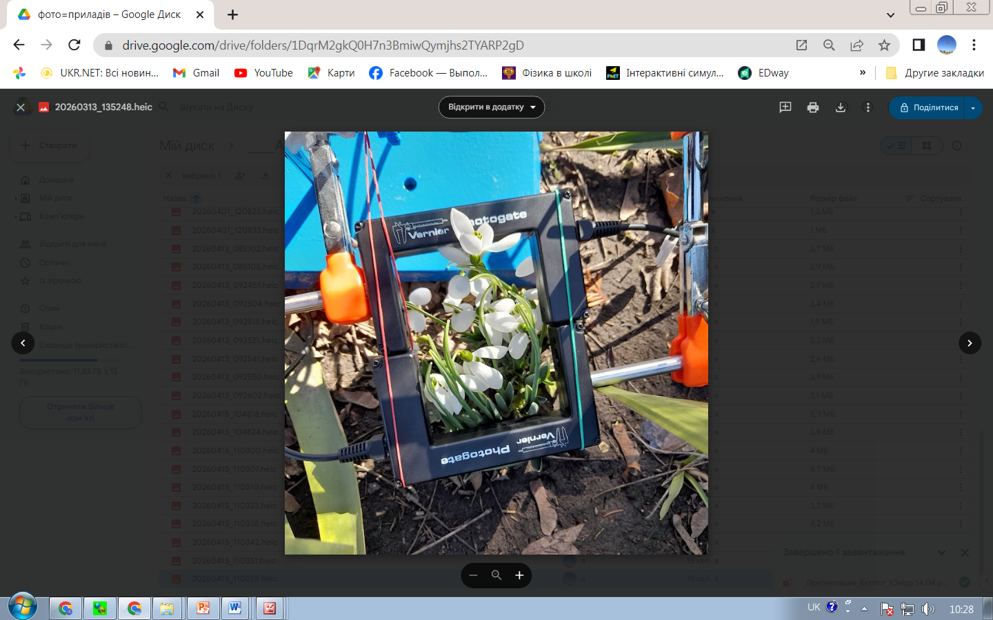
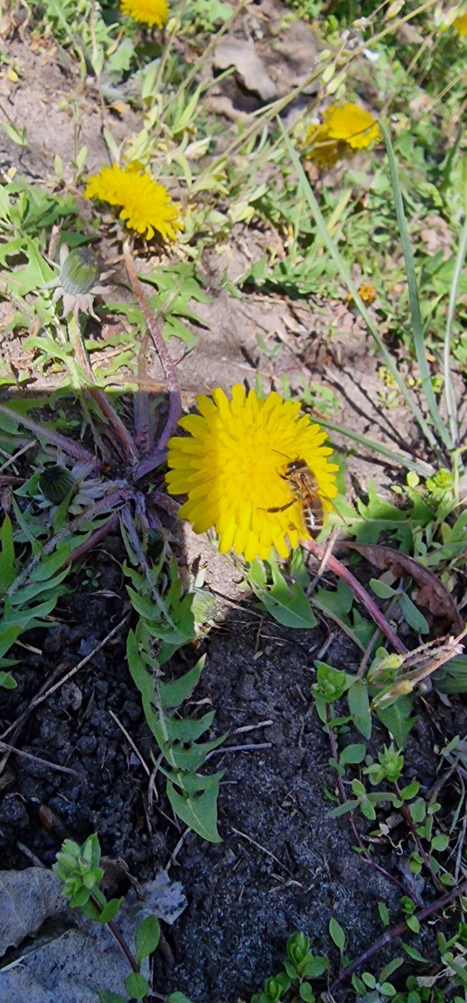
Мета дослідження:
1. Виявити та кількісно оцінити взаємозв’язки між різними видами рослин та комах у природному середовищі з використанням аналогово-цифрового перетворювача LabQuest '2 (Laba2) (далі - АЦП).
2. Дослідити залежність активності комах-запилювачів від абіотичних факторів середовища під час цвітіння крокусу, кульбаби та підсніжника за допомогою цифрових датчиків (АЦП).
Завдання дослідження:
1. Визначити об’єкти дослідження серед ранньоквітучих рослин і комах;
2. Провести польові спостереження за відвідуванням рослин комахами;
3. Використати фотоворота для автоматичної реєстрації активності комах;
4. Проаналізувати отримані дані та встановити закономірності;
5. Оцінити роль різних груп комах у процесі запилення.
Власні фото

Slide 3
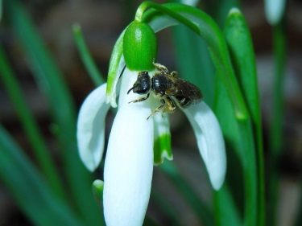
Об’єкт дослідження:
- Рослини: підсніжник, кульбаба, крокуси.
- Комахи: бджоли, мухи, оси.
Предмет дослідження:
Екологічні взаємозв’язки між рослинами та комахами-запилювачами, а також залежність інтенсивності цих взаємодій від абіотичних факторів середовища (температури повітря та освітленості), виміряних за
допомогою аналогово-
цифрових приладів (АЦП).
Власне фото

Slide 4
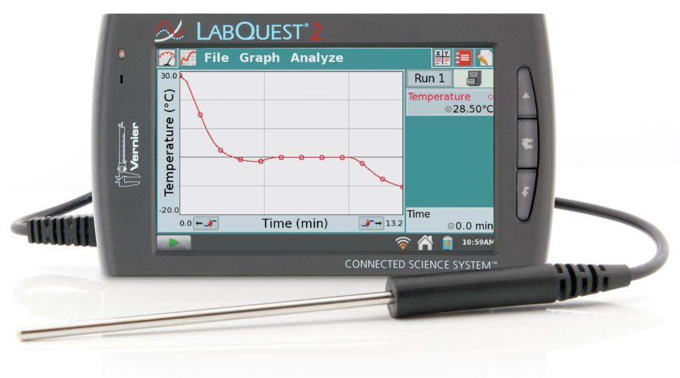
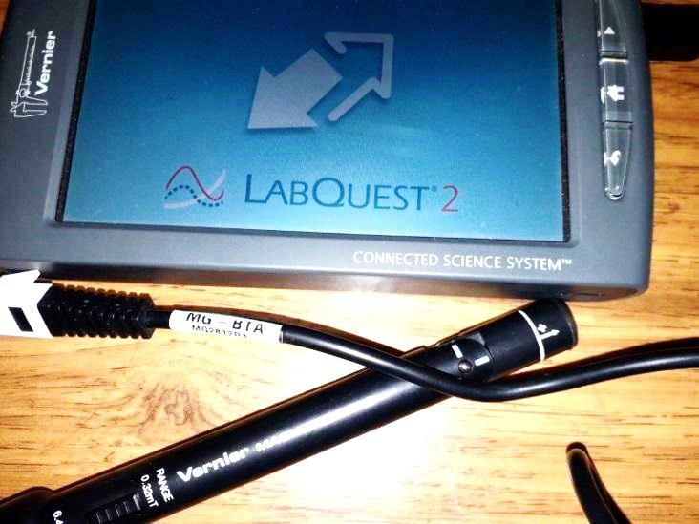
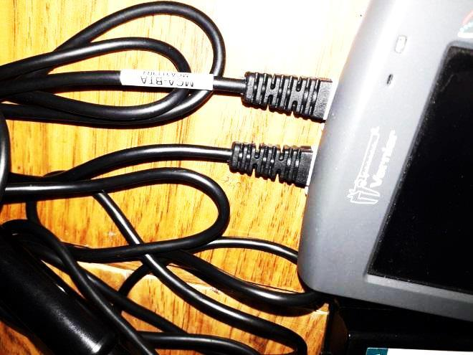
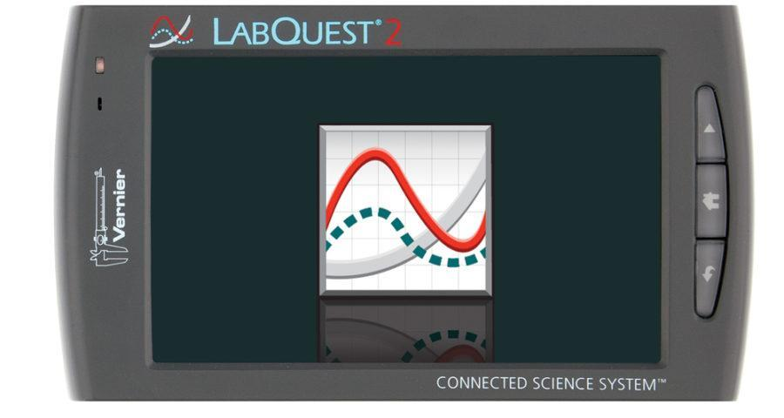
Аналогово-цифровий перетворювач LabQuest2
Власні фото

Slide 5
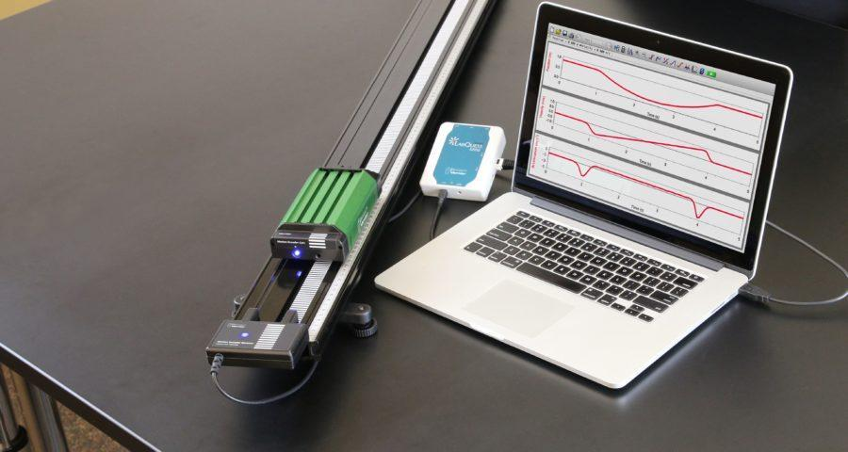
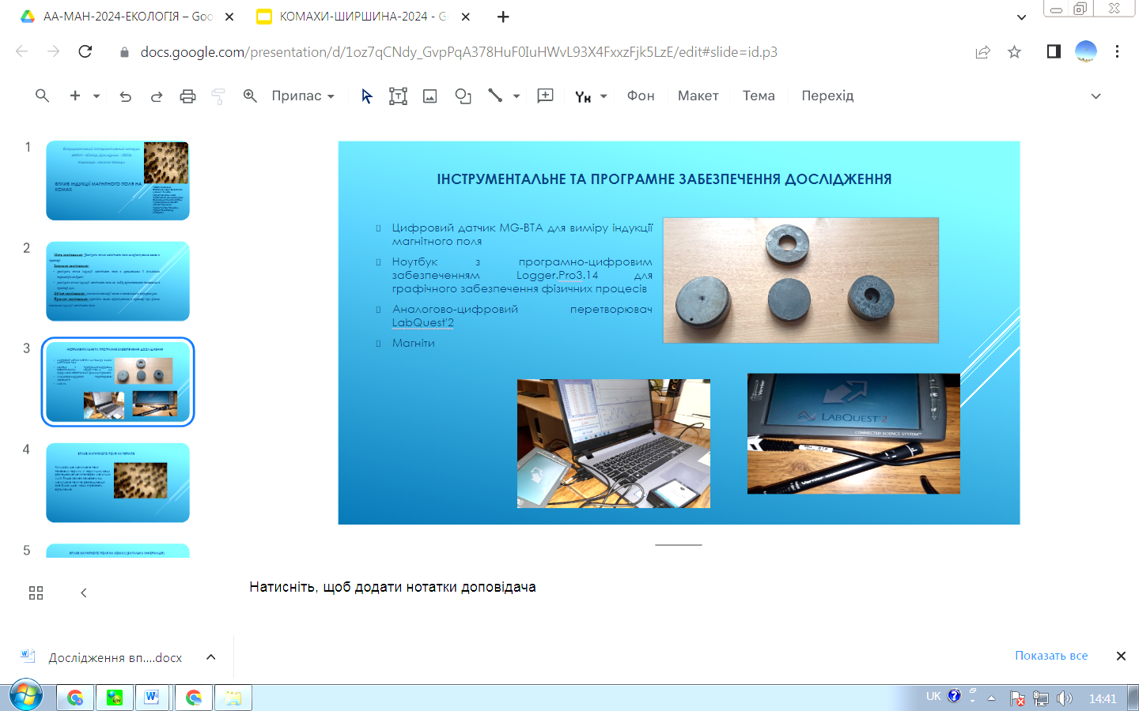
Програмне забезпечення Logger Pro 3.14.
Власні фото

Slide 6
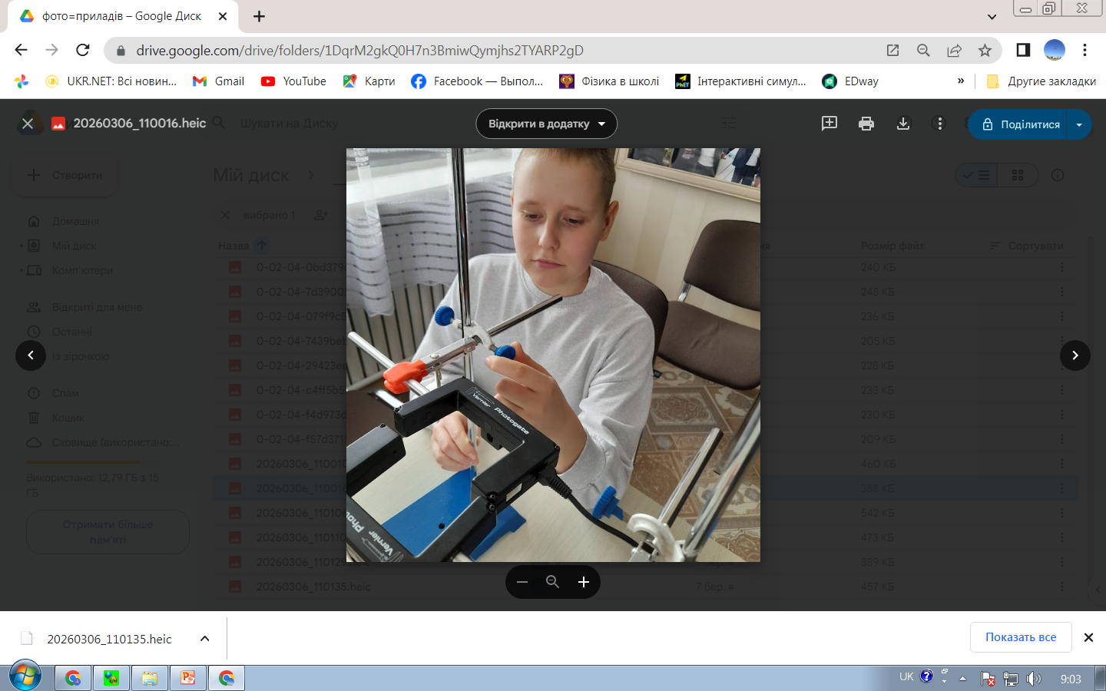
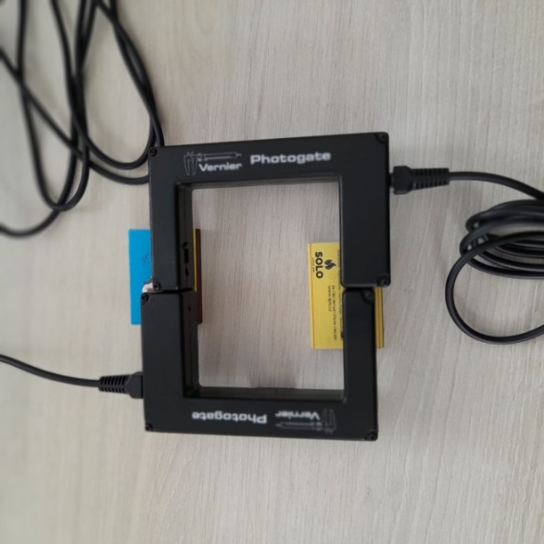
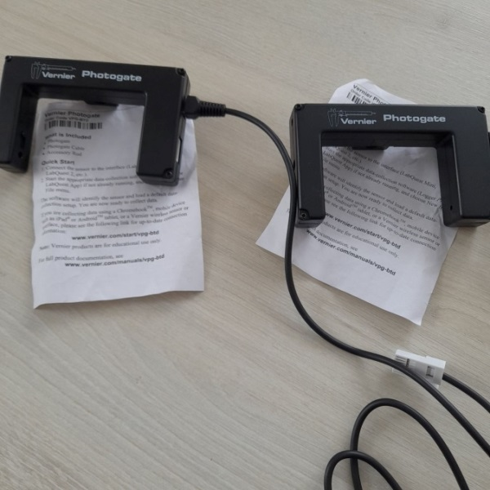
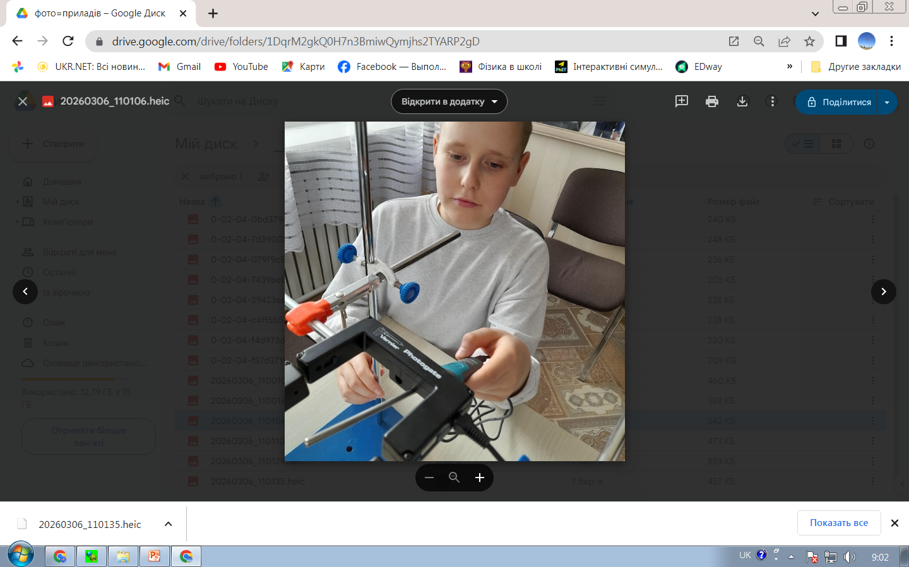
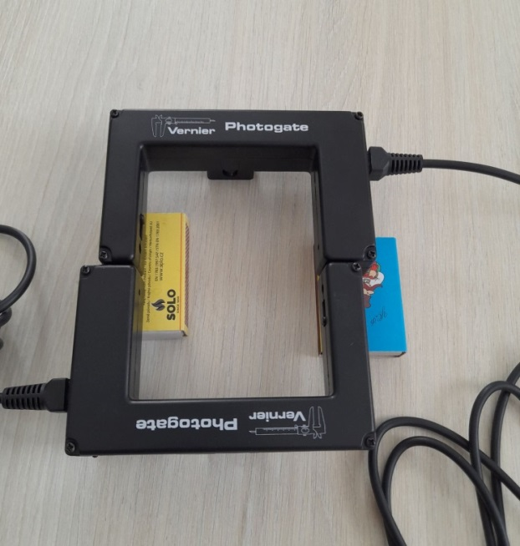
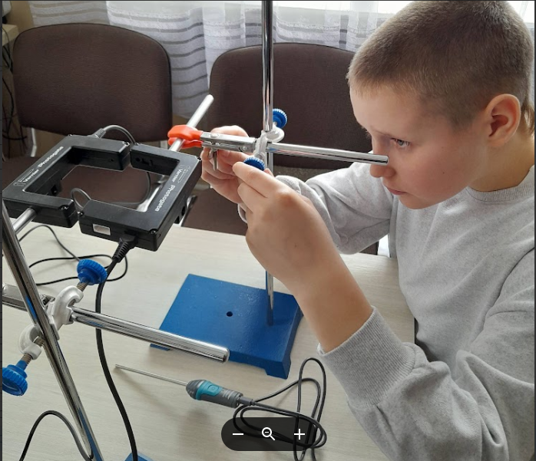
Налаштування фотоворіт VPG-BTD
Власні фото

Slide 7
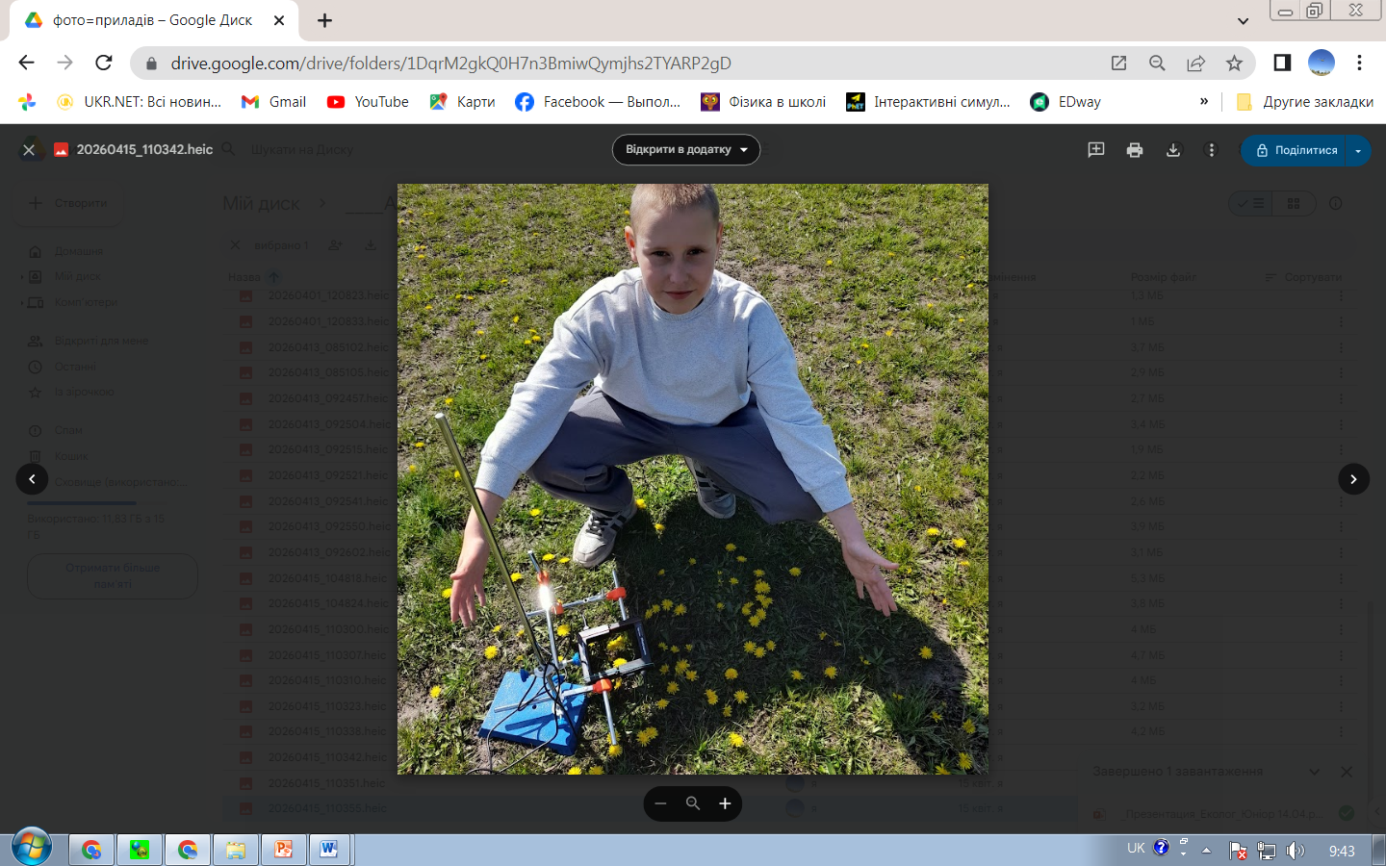
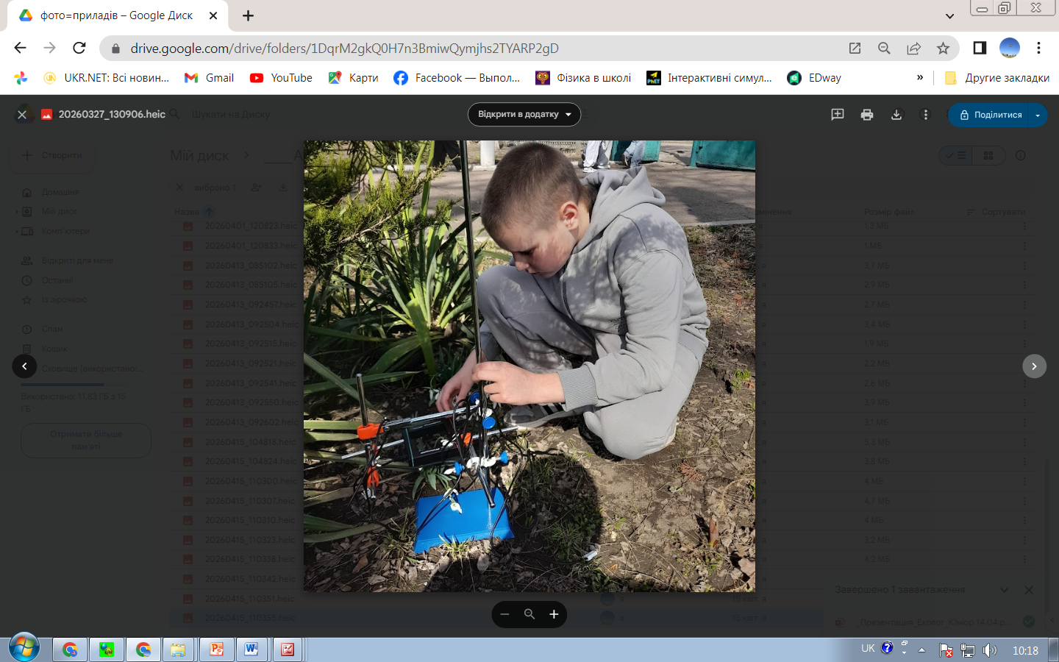
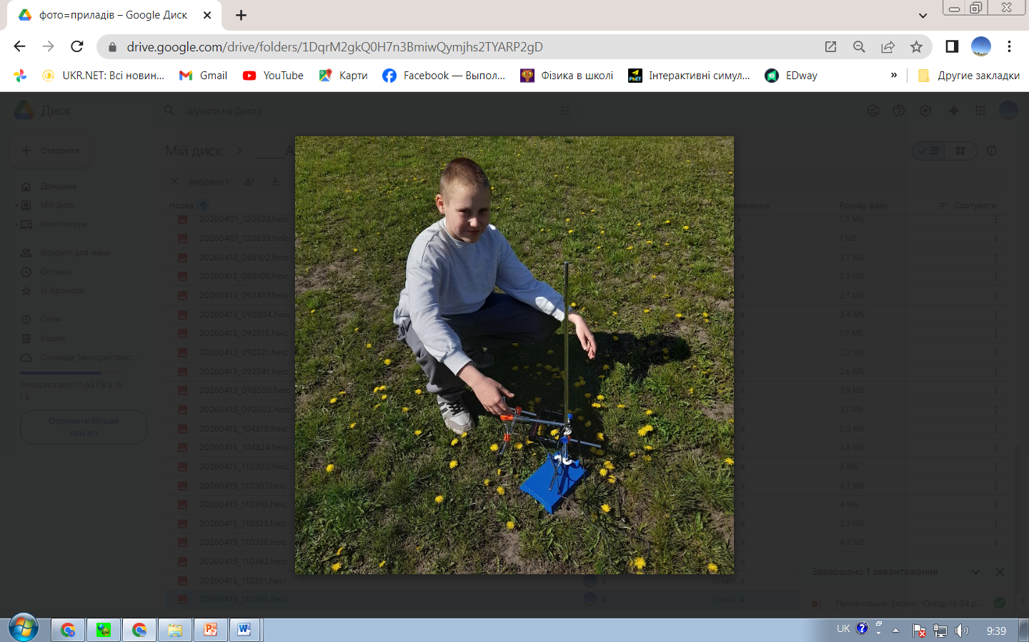
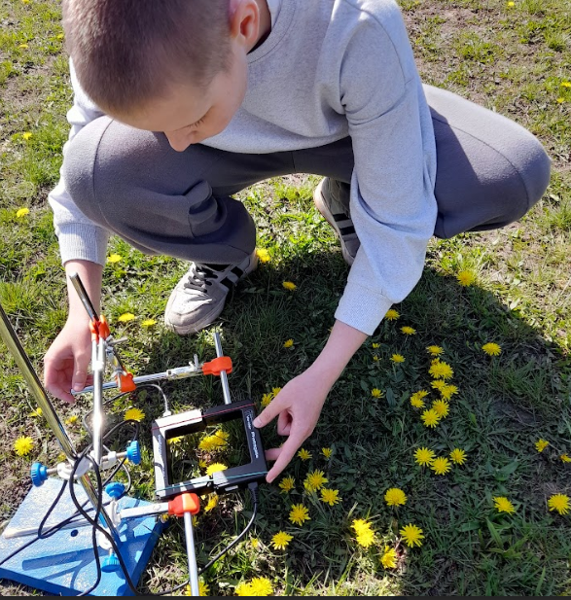
Експериментальні дослідження з рослинами та комахами
Власні фото

Slide 8
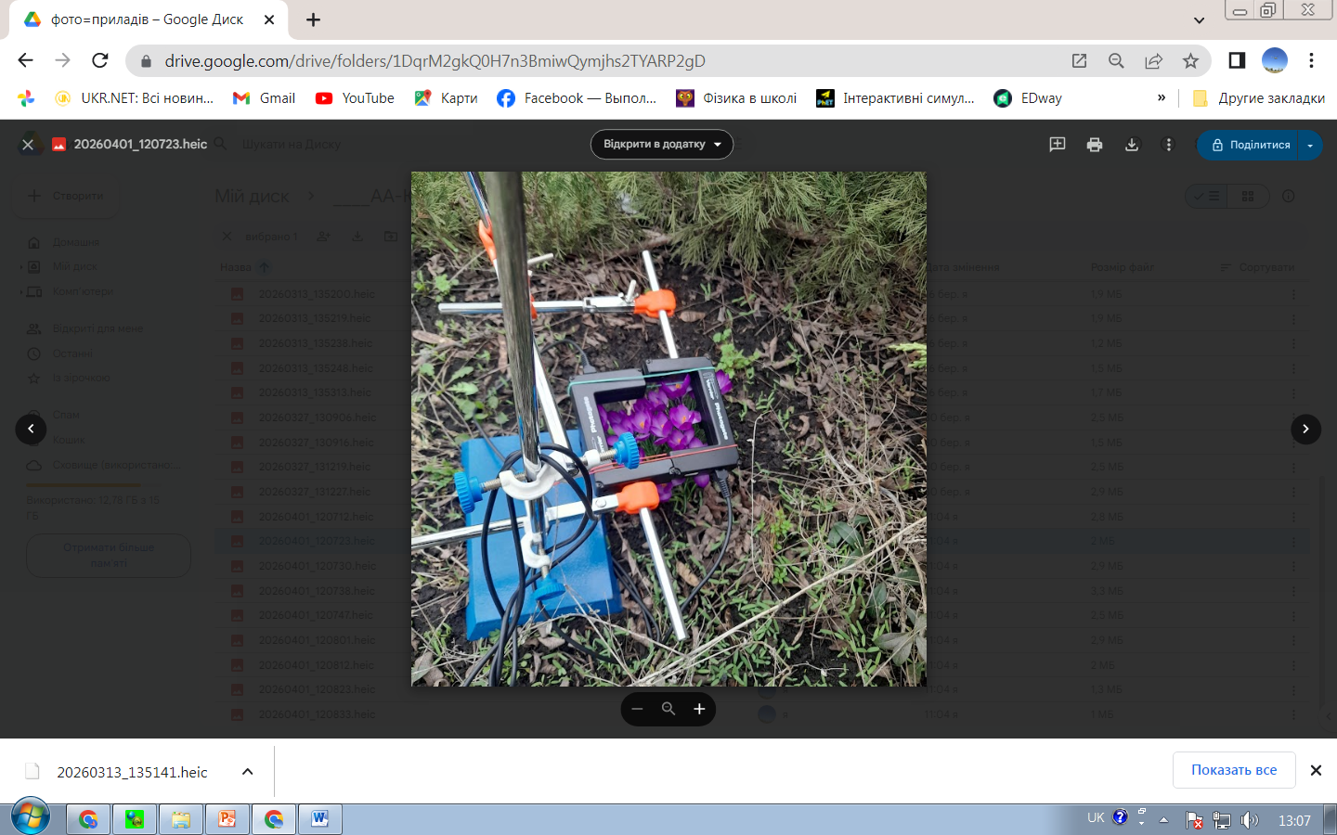
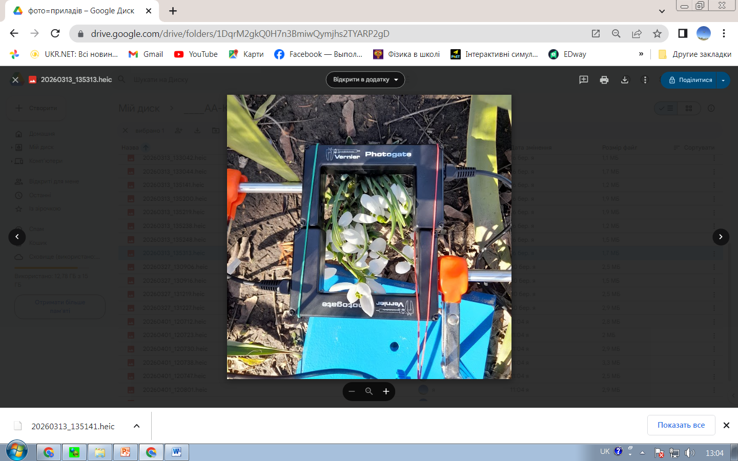
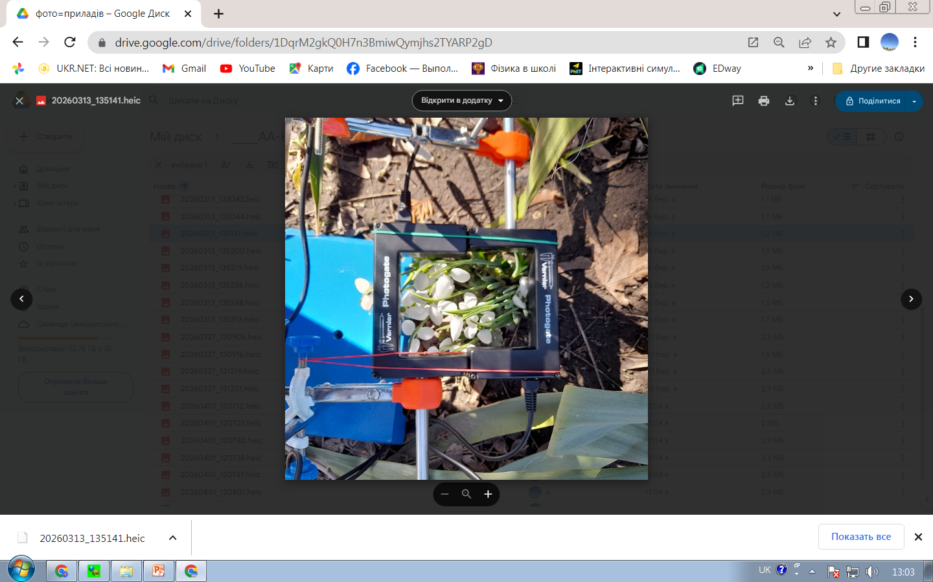

Експериментальні дослідження з рослинами та комахами
Власні фото

Slide 9
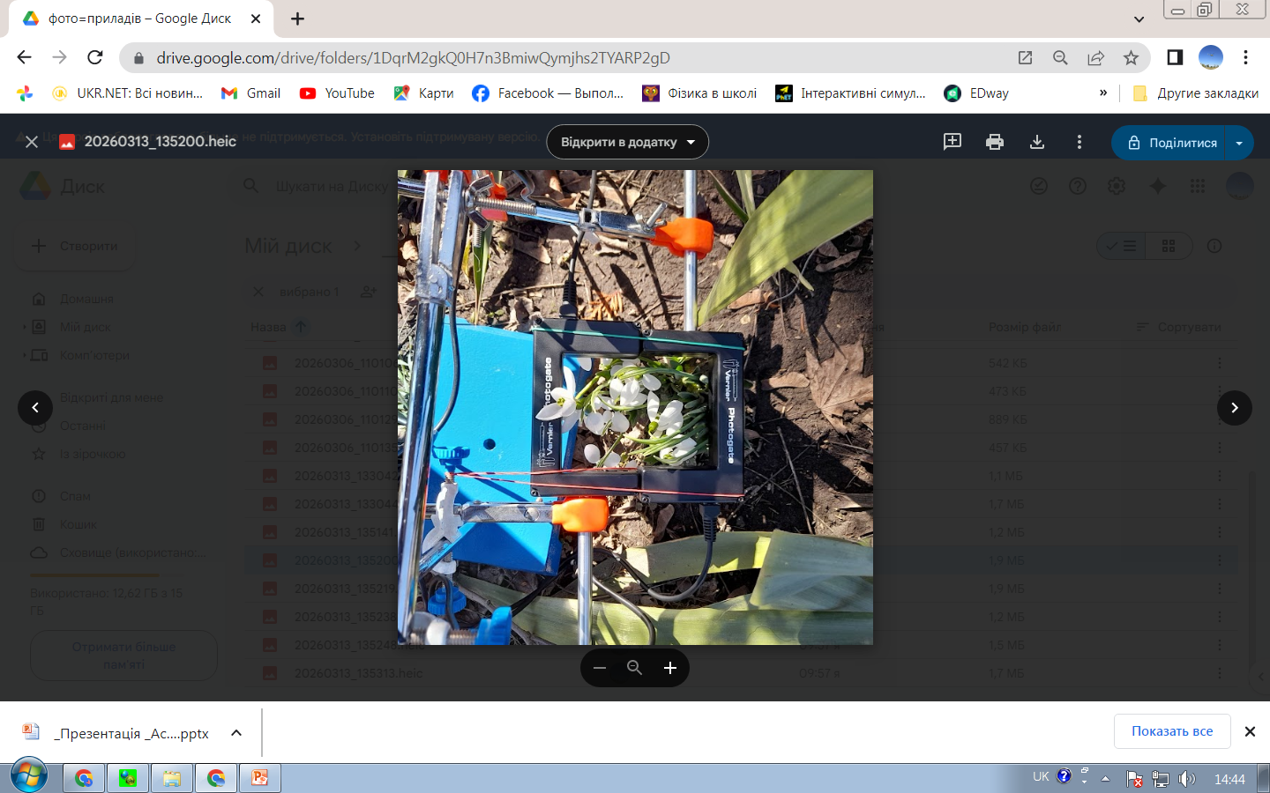
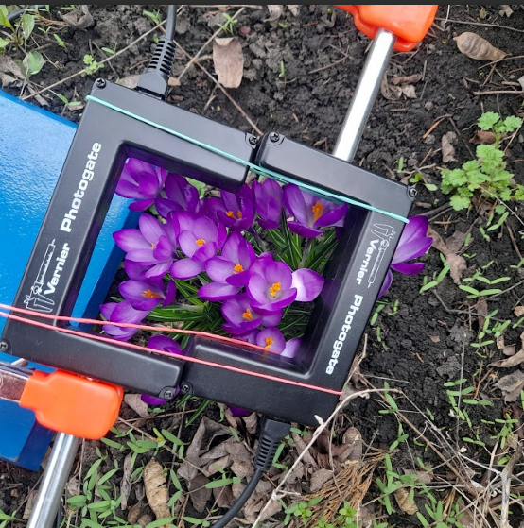
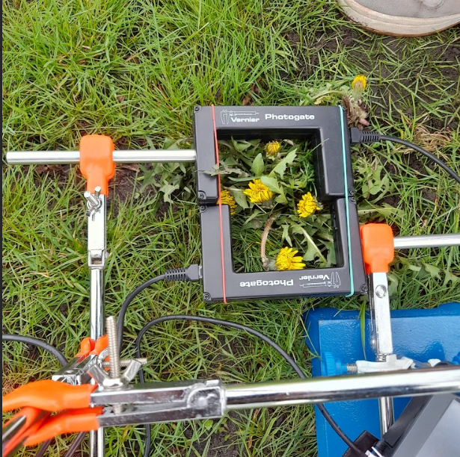
Принцип роботи фотоворіт
Фотоворота створюють інфрачервоний промінь.
Коли комаха пролітає через контрольну зону — промінь переривається → АЦП фіксує імпульс → програма рахує подію.
Власні фото

Slide 10
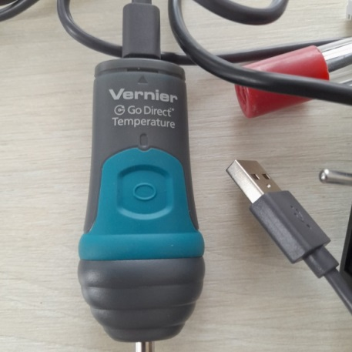
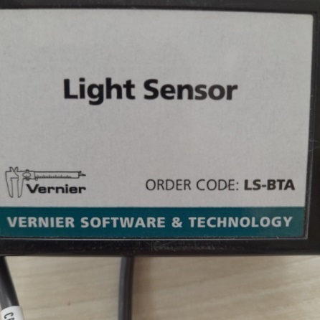
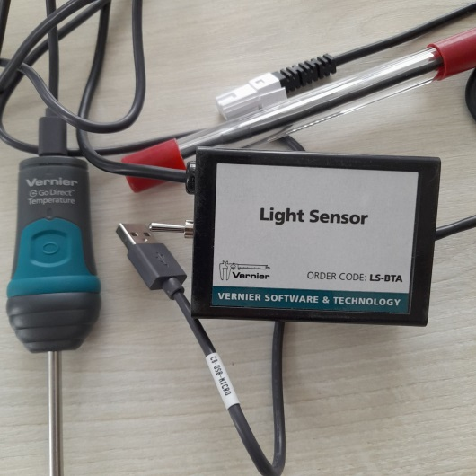
Цифрове обладнання для вимірювання абіотичних факторів
Розрізнення груп комах за швидкостями, які реєструє VPG-BTD:
бджола – 0,1 – 4 м/с
муха – 5 – 8 м/с
оса – 9 – 20 м/с
Власні фото

Slide 11
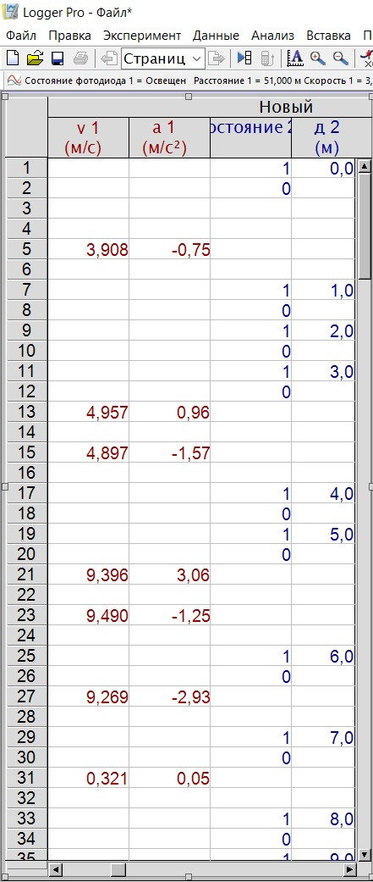
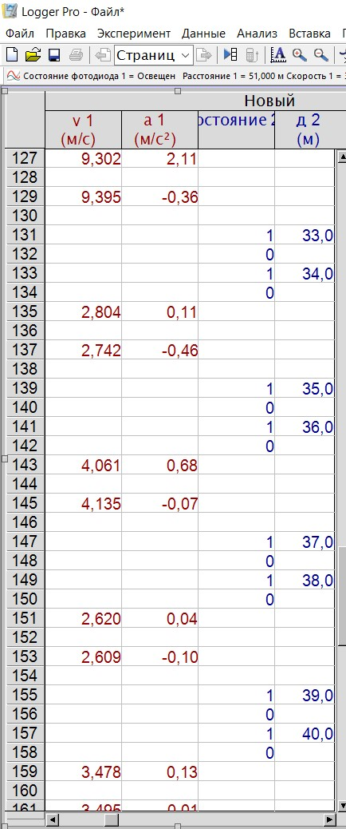
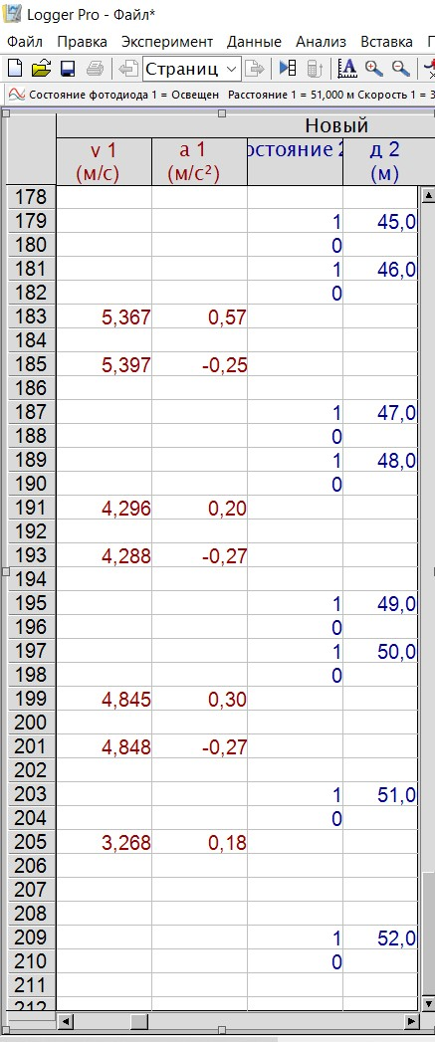
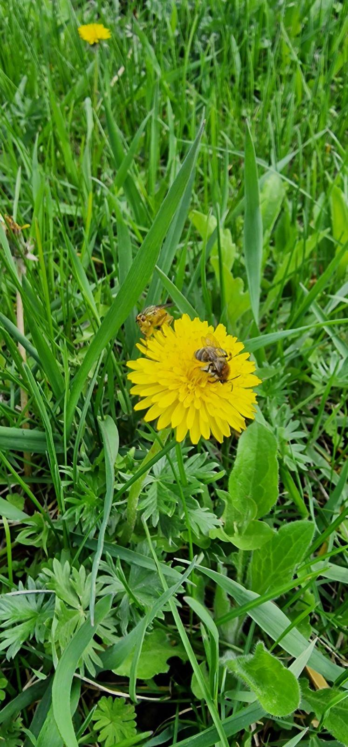
Окремі дані швидкостей комах на кульбабі протягом 6-ти годин (з 9.00 до 15.00 години)
Власні фото і таблиці

Slide 12
Екологічні зв'язки рослин та комах на основі АЦП
Кількість переривань променя
рослини | кількість
Підсніжник | 19
Крокус | 13
Кульбаба | 24
Загальна кількість подій | 56
комахи | підсніжник | крокус | кульбаба
Бджоли | 9 | 6 | 17
Оси | 4 | 3 | 2
Мухи | 6 | 4 | 5
Загальна кількість подій | 19 | 13 | 24
Частка відвідувань комахами рослин:
Підсніжник – 19:56 ∙100%=34%
Крокус – 13:56 ·100%=23%
Кульбаба – 24:56 ∙ 100%=43%
Співвідношення між рослинами:
Кульбабу у 2 рази активніше відвідували комахи ніж крокуси та у 1,26 рази більше ніж підсніжник.
Підсніжник на 11% активніше відвідували комахи ніж крокус.
Висновки:
За 6 годин спостережень найбільшу кількість перетинів променя фотоворіт зафіксовано на кульбабі лікарській, що свідчить про її найвищу ентомофільну привабливість серед досліджених видів. Це явище зумовлено масовістю суцвіття та високою доступністю нектару. Підсніжник демонструє мінімальну відвідуваність, що пов'язано з раннім терміном цвітіння та нижчою температурною активністю комах.

Slide 13
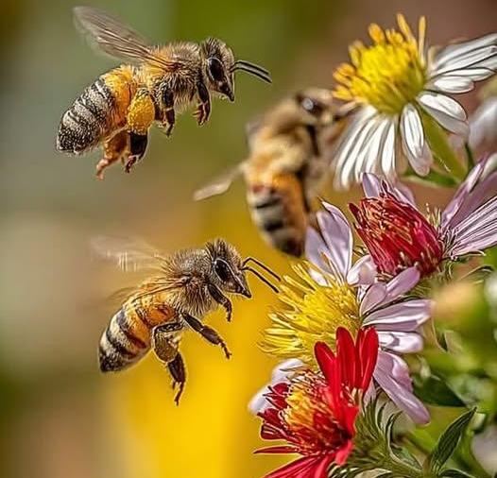
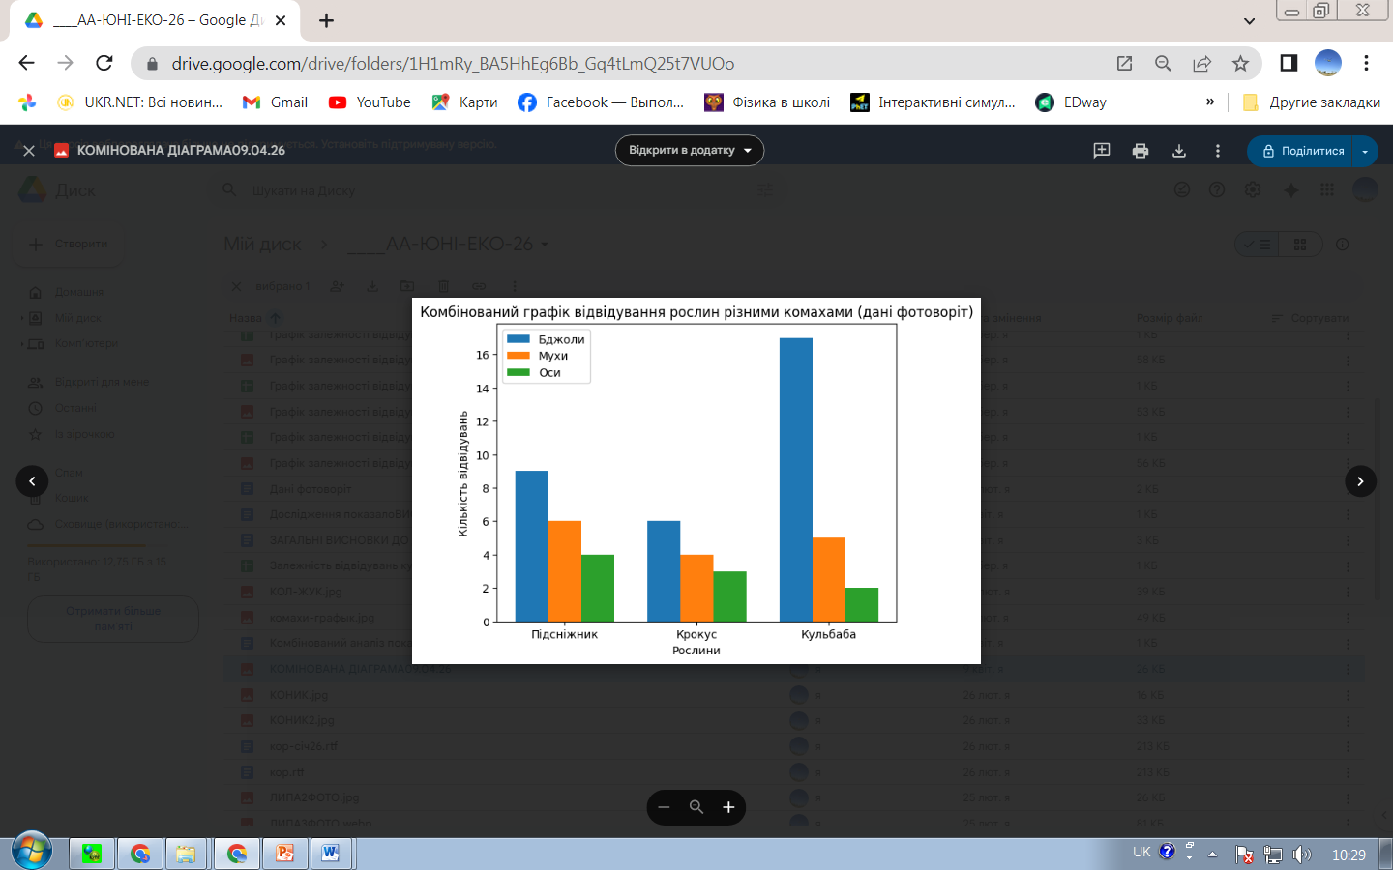
Привабливість рослин для комах
(за даними фотоворіт)
Власний графік
Власні фото
Комбінований аналіз показує, що бджоли домінують на всіх досліджуваних рослинах, особливо на кульбабі (17 відвідувань), що підтверджує її високу привабливість як джерела нектару. Мухи демонструють більш рівномірний розподіл між рослинами, але їх кількість зменшується на кульбабі. Оси мають найнижчу активність на всіх рослинах, що свідчить про їх другорядну роль у процесі запилення. НА НАШУ ДУМКУ, різні види комах по-різному реагують на рослини: бджоли надають перевагу рослинам із високою нектаропродуктивністю, тоді як мухи більш універсальні, а оси менш залежать від квітів як джерела їжі. Я НАГОЛОШУЮ ВСІ ДАНІ НА ОСНОВІ ФОТОВОРІТ.

Slide 14
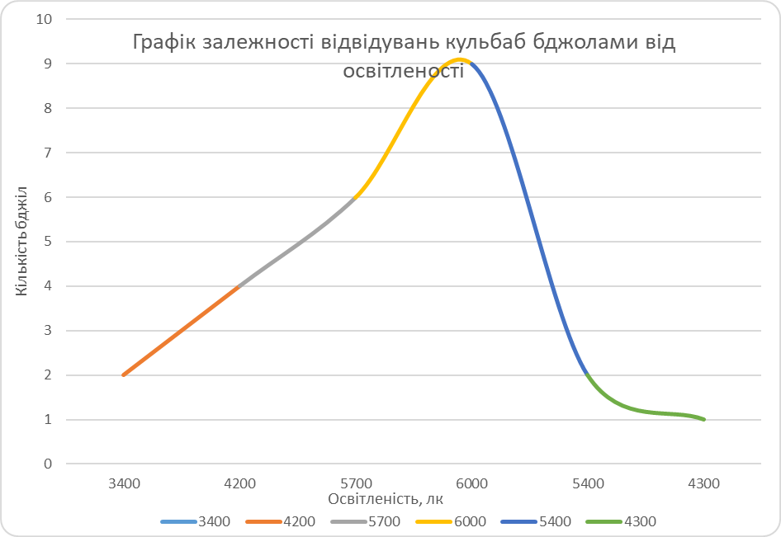
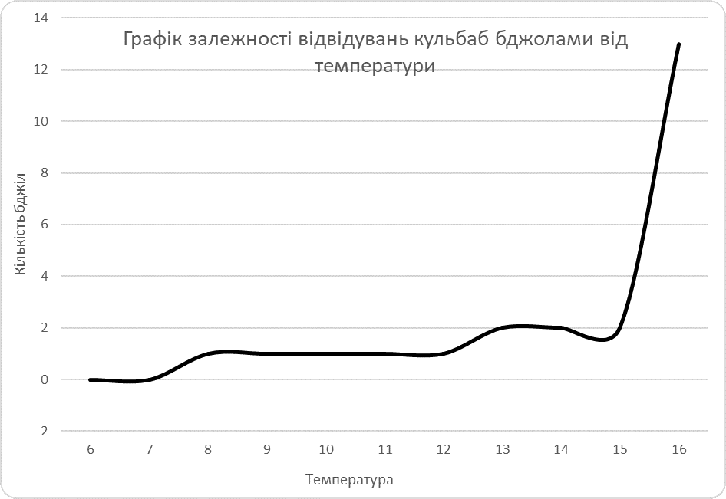
Графіки залежності відвідування рослин бджолами від освітленості та температури:
Власні фото

Slide 15
ВИСНОВКИ:
Встановлено, що між рослинами та комахами існують тісні екологічні зв’язки, які проявляються у вибірковому відвідуванні квітів різними групами комах.
Виявлено, що найбільша активність комах спостерігається за оптимальних умов: температури 16 °C (весна холодна), та високої освітленості (в межах 6000 лк).
Доведено, що різні види рослин мають різну привабливість для комах: кульбаба приваблює найбільше бджіл, тоді як підсніжник і крокус — менше через ранній період цвітіння.
Встановлено, що кількість відвідувань прямо залежить від екологічних факторів середовища (температури, освітленості).
Показано, що фотоворота дозволяють ефективно реєструвати кількість відвідувань комах без впливу людського фактору.
Визначено, що за допомогою параметрів сигналу (швидкість, тривалість, форма) можлива орієнтовна класифікація комах (бджоли, мухи, оси).
Доведено, що для більш точної ідентифікації комах необхідне поєднання фотоворіт з візуальними або відеоспостереженнями.
Встановлено, що привабливість рослин для комах є різною: найбільш привабливою є кульбаба (24 відвідування), середній рівень має підсніжник (19), найменший — крокус (13). Це пов’язано з кількістю нектару, будовою квітки та доступністю пилку.
Встановлено, що оси є другорядними відвідувачами квітів і не мають значного впливу на процес запилення.(за даними фотоворіт)
Отримані результати можуть бути використані для оцінки стану екосистеми та оптимізації умов для залучення запилювачів у сільському господарстві.

Slide 16
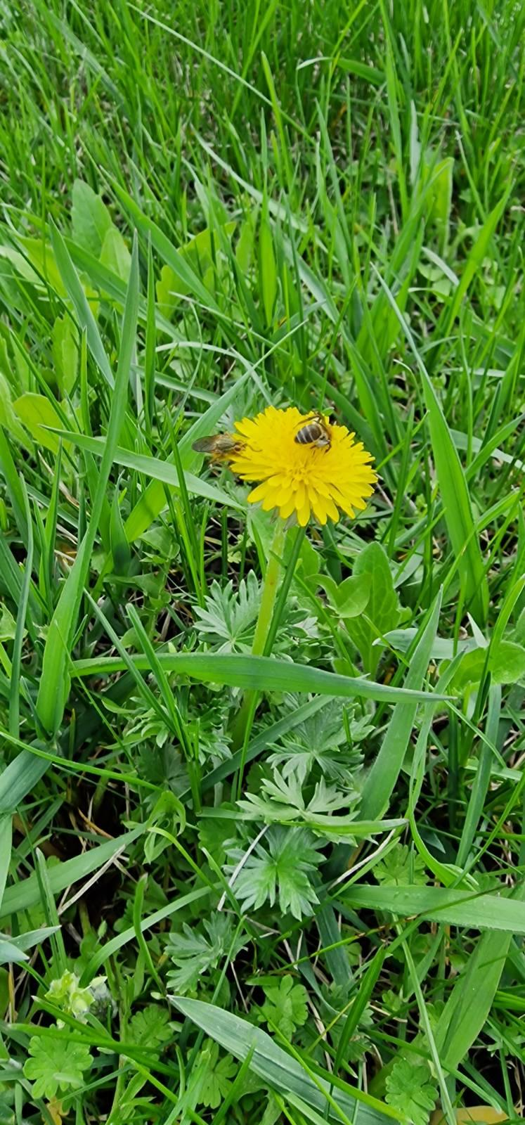
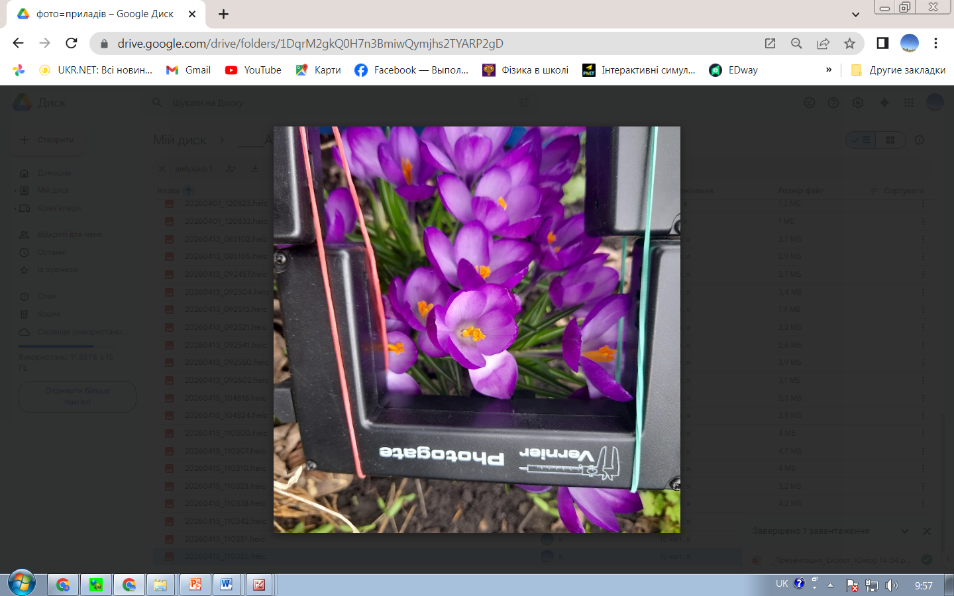
Список використаних джерел:
Одум Ю.П. Основи екології. – К.: Либідь, 2001.
Білявський Г.О., Фурдуй Р.С., Костіков І.Ю. Основи екології. – К.: Либідь, 2005.
Шилов І.А. Екологія. – М.: Вища школа, 2000.
Begon M., Townsend C.R., Harper J.L. Ecology: From Individuals to Ecosystems. – Wiley, 2006.
Ricklefs R.E. The Economy of Nature. – W.H. Freeman, 2008.
Vernier Software & Technology. LabQuest 2 User Manual. – 2022.
Vernier. Biology with Sensors Manual. – Vernier, 2021.
Campbell N.A. et al. Biology. – Pearson, 2014.
Власні фото

Slide 17
ЕКОЛОГІЧНІ ЗВ’ЯЗКИ РОСЛИН ТА КОМАХ
У ПРИРОДІ З ВИКОРИСТАННЯМ
АНАЛОГОВО-ЦИФРОВОГО ПЕРЕТВОРЮВАЧА
LABQUEST '2 (LABA2)

